Slide 1
N3Teethウェブサイト のご提案
ひかり歯科クリニック 御中
(有)エム・エス・クリエイト 御中
More Smile More Beautiful
2020年7月15日
ask it
Notes:
Ask itです。
我々は、メインターゲットの女性像を設定しました。
こちらをご覧ください。

Slide 2
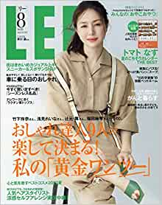
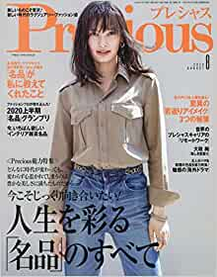
ターゲット
30代・40代女性のオトナ女子
首都圏で働き、年収450万円前後
年１～2回の海外旅行
自分磨きに興味あり
購読誌：Lee、Precious
Notes:
※ひとつづつ読み上げる
一見順風満帆そうに見える彼女たちにも悩みがあるようです。

Slide 3
オトナ女子のお悩み①
あなたは自分に自信がありますか？
出典：PRTIMES
https://prtimes.jp/main/html/rd/p/000000003.000043805.html
Notes:
出展を表示

Slide 4
オトナ女子のお悩み②
◆身体のコンプレックスを感じるところは
どこですか？ 対象1744名
1位 | 歯（５７３名）
2位 | 頭髪
3位 | おなか
出典：そしがや矯正歯科
http://soshigaya-ortho.com/blog/?m=201610
Notes:
ご覧の通り、多くの女性が自分に自信がないと回答しており
また、そのコンプレックスの大半を歯に関するお悩みがしめていることがわかりました。
三割以上の
そんな女性たちに伝わるサイトのコンセプトが我々にはあります。
それは、日常的に女性たちが使う言葉です。
その言葉は

Slide 5
大事なキーワード
「わかる～」
すなわち
「共感」
Notes:
「わかる」
すなわち
共感です。
それではask itの制作したトップページをご覧ください。

Slide 6
※トップページ表示中
ラグジュアリーかつ30代・40代の働く女性
Notes:
我々は、
悩める女性がＮ３Ｔｅｅｔｈに出会い、
新しい自分に変わりゆくストーリーをトップページにデザインすることで
サイトに訪れたお客様に共感を得る効果を狙いました。
※ＳＴＯＲＹ読み上げ
このＳＴＯＲＹをご覧いただいた方は、実際にＮ３Ｔｅｅｔｈを施術した姿を想像するでしょう。
・興味がわく
・

Slide 7
※ＰＲＯＭＩＳＥ表示中
Story's
自分事にとらえてもらう
Promise
より身近にイメージしてもらうように
ネイルチップ、貼る、フェイスライン
３つのN
Notes:
そこで、製品に対してより安心してもらうために
ＰＲＯＭＩＳＥという言葉を使って、お客様にＮ３Ｔｅｅｔｈを具体的にイメージしていただきます。
あえて、ネイルチップを貼り付ける、という表現をしました。
また、美容への効果が期待できる旨も、ＰＲＯＭＩＳＥという言葉を使ってより強調しています。
ここで、Ｎ３Ｔｅｅｔｈの由来である3つのＮが
どれだけお客様にメリットがあるのかを視覚的に表現しています。
そして、トップページの最後に、院長先生のお顔とコメントを掲載することで
最大の安心と実際来院したときのイメージをつかんでいただきます。
その流れで、興味のあるページにすぐ飛べるように
リンクを設置しております。
では、今一度トップページの先頭をご覧ください。
※先頭を表示
下にスクロール
このように、ファーストビューから、一番下のリンクまで、
止まることのない目線の流れ、つまり画面遷移についても考慮したデザインとなっております。

Slide 8
Simple & Gorgeous
Notes:
続いては、テーマとなったデザインについてご説明いたします。
テーマは、シンプル&ゴージャスです。
何故、審美歯科の技術のウェブサイトに一見そぐわないイメージの
シンプル&ゴージャスというテーマにしたのか。
その理由は、Ｎ３Ｔｅｅｔｈは、ただ、歯をきれいにするというだけではなく
フェイスラインを美しくすること、アンチエイジング効果などの
美容にも特化した商品であると伝えたかったからです。
歯科ではなく、美容サロンのようなイメージを意識しました。

Slide 9
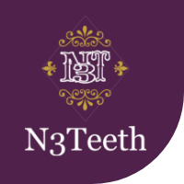
ロゴマークに込めた想い
シンボルマーク
「N」と「3」と「T」を組み合わせたクラシカルで親しみのあるデザイン
ロゴタイプ
Georgia（ジョージア）をセレクト
スクリーン用に開発された書体
オールドスタイル数字を備え、
「3」が少し下がることでデザインの
アクセントになっている。
Notes:
次に、ロゴデザインについてお話します。
先ほど申し上げたように、歯科でなく、美容サロンのようなイメージを
持っていただけるようなデザインを心掛けました。
N3Teethが最新の技術だからこそ、クラシカルな伝統を感じさせつつも
すっきりとしたフォントを用い、
親しみやすさのある雰囲気に仕上げました。
著名なタイプデザイナーであるマシュー・カーター氏が制作した書体。
書体のデザインといえば、紙媒体を前提に制作されることが多いですが、最初からスクリーン用に開発されたという点において他の書体とコンセプトが大きく異なります。
オールドスタイル数字を備えた本文によく合うセリフ体 Georgia
Georgiaはスクリーン上の小さな文字でも潰れないように、エックス・ハイト（小文字のxの高さ）を高めに設定し、ふところを深く取ってデザインされています。
そしてもう1つ、本文に合うように高さが揃っていないオールドスタイル数字を備えているのが大きな特徴です。海外のWebサイトで、Georgiaが本文用書体として非常によく使われているのは、このオールドスタイル数字の存在が大きいのかもしれません。ちなみにGeorgia以外にオールドスタイル数字を備えたデフォルトフォントは他に存在しません。

Slide 10
カラーセレクト
メインカラー
サブカラー
落ち着きがあり
華やかな印象の
ボルドー
大人っぽさを
添えるゴールド
Notes:
そして、テーマカラーについてご説明します。
メインカラーは、大人の女性のイメージかつ、ぬくもりのあるボルドーカラーを採用しました。
サブカラーには、ひかり歯科クリニックのウェブサイトでも使用されている
ゴールドを採用しております。
ひかり歯科クリニックから訪れた方にも、共通した印象を与える効果を狙っています。

Slide 11
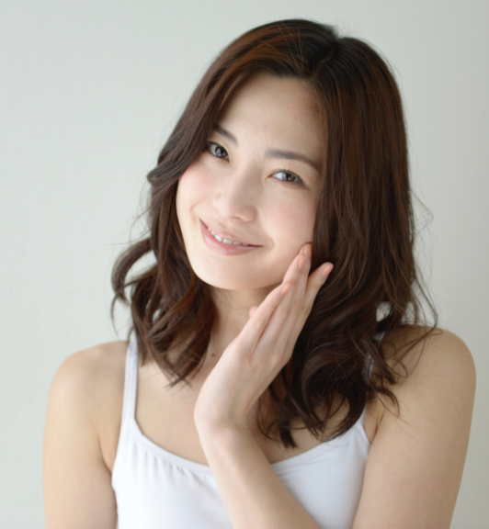
共感を得やすいよう
日本人モデルを起用
Notes:
また、お客様の共感を得るために、モデルの女性には日本人のモデルを起用しています。
シンプルな印象を与えるため、モデルの女性はひとりにしぼり、統一感を演出しました。
ゴージャスさだけでなく、シンプルかつ親しみやすいようにデザインしております。

Slide 12
※中ページ表示中
あえてシンプルなデザインとしました。
ベースカラーは余計な情報が入らないようにシンプルな白とした
なぜなら、「もの」がいいからページに凝らなくてもいいと判断しました
Notes:
続いて、それぞれのページをご覧いただきます。
※中ページ表示
ご覧いただいたように、すべてのページで背景色は白を採用しました。
また、Ｎ３Ｔｅｅｔｈという商品そのものが魅力的なので、
ページを装飾せず、
背景色を白にすることで、清潔感があり、必要な情報をくみ取りやすい
デザインとなっております。
※Ｎ３Ｔｅｅｔｈのページを表示
こちらのページは、Ｎ３Ｔｅｅｔｈのより具体的な説明のページです。
こちらは、トップページから訪れた方へ
自分のコンプレックスに対してのアプローチを提案するために、
商品説明、
Ｎ３Ｔｅｅｔｈで解決できること、
美容効果、またその実例を提示しました。
そして、技工士の先生からのコメントをのせることで
Ｎ３Ｔｅｅｔｈにかける思いを伝え、安心感を覚えていただくことで
来院を促す狙いがあります。

Slide 13
レスポンシブ対応プレゼン

Slide 14
SEO対応
歯科矯正 痛くない 美容

Slide 15
まとめ
Ｎ３Ｔｅｅｔｈの施術のイメージをつかんでもらえる
ブランドイメージの確立
画面遷移によって、ひかり歯科クリニックへのアクセスを促す
Notes:
我々のサイトを利用することでこのようなメリットがあります。
トップページ冒頭で、
Ｎ３Ｔｅｅｔｈを身近に感じていただき、施術のイメージをつかんでいただきます。
そして、より詳しい情報をご希望の方には、それそれのページにて具体的な内容を知っていただくことができます。
次に、
ブランドイメージの確立。
Ｎ３Ｔｅｅｔｈとは、治療ではなく、新しい審美歯科の形であるというイメージを
統一感のあるページから印象付けることができます。
そして、
すべてのページにおいて、上から下へ流れるような画面遷移を意識しておりますので
こちらのページにヒットしたお客様へ
末尾のひかり歯科クリニックへのアクセスを促す効果が期待できます。
最後に、
Ｎ３Ｔｅｅｔｈには、

